Slide 1
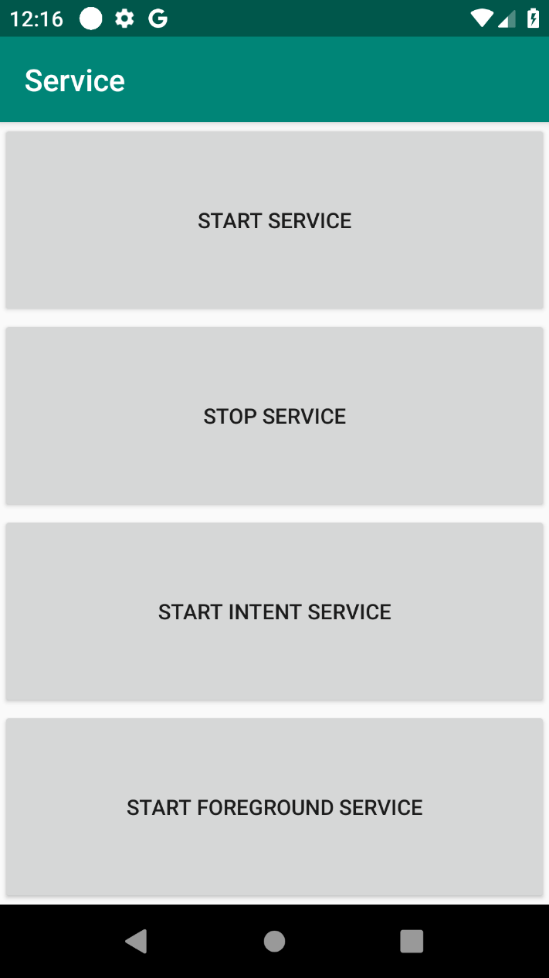
01-01 Start Service - Background
Service, IntentService를 구현한다
Foreground Service를 통해 상태바에 알림을 표시한다

Slide 2
01-01 Start Service - Background
4개의 버튼은 각각 MainActivity.java의 method와 연결되어 있다
Start Service 버튼 – onStartService
Stop Service 버튼 – onStopService
Start Intent Service 버튼 – onStartIntentService
Start Foreground Service 버튼 – onStartForegroundService
안드로이드 app 디렉토리에 우클릭을 한 뒤
New -> Service -> Service
New -> Service -> Service (IntentService)
를 선택한 뒤 Service 파일과 IntentService 파일을 각각 생성한다
파일 이름은 마음대로 정해도 되나, Service와 IntentService라는 이름의 Class를 extend하기 때문에 이 이름을 사용할 시 에러가 발생한다
IntentService 파일의 경우
Protected void onHandleIntent(Intent intent){ … }
method를 제외한 다른 method, 변수들은 삭제해도 된다

Slide 3
01-01 Start Service - Background
Log
Start
For (int i = 0; i < 5; i++){
Try {
Thread.sleep(500);
} catch (InterrupedException e) {
Break;
}
Log.d(“My Service”, “서비스 동작중 “ + I);
System.out.println(“서비스 동작중 “ + i);
// Log나 System 중 1개 선택
}
Stop
Log.d(“My Service”, “서비스 종료“);
System.out.println(“서비스 종료”);
// Log나 System 중 1개 선택

Slide 4
01-01 Start Service - Background
1. Start Intent
MainActivity.java – onStartService method에서 Service.class로 넘어가는 intent를 선언한다
Intent를 선언한 뒤, startService(intent)를 통해 Service.java를 실행한다
Service.java 파일에서 우클릭 – Generate – onStartCommand를 선택해 생성한다
startService를 실행하면 이 method를 실행하게 된다
시스템 메시지에서 확인할 수 있도록 log를 남긴다
System.out.println(“text”); - Run 에서 메시지를 확인할 수 있다
Log.d(“tag”, “text”); - Logcat에서 메시지를 확인할 수 있다
return START_STICKY로 변경한다

Slide 5
01-01 Start Service - Background
2. Stop Intent
MainActivity.java – onStopService method에서 Service.class로 넘어가는 intent를 선언한다
Intent를 선언한 뒤, stopService(intent)를 통해 Service.java를 실행한다
Service.java 파일에서 우클릭 – Generate – onDestroy를 선택해 생성한다
stopService를 실행하면 이 method를 실행하게 된다
시스템 메시지에서 확인할 수 있도록 log를 남긴다

Slide 6
01-01 Start Service - Background
3. Start Intent Service
MainActivity.java – onStartIntentService method에서 IntentService.class로 넘어가는 intent를 선언한다
Intent를 선언한 뒤, startService(intent)를 통해 IntentService.java를 실행한다
이전에 설명했듯이 onHandleIntent를 제외한 다른 변수나 method는 삭제해도 된다
IntentService를 실행하면 이 method를 실행하게 된다
onHandleIntent 안의 다른 내용들은 삭제한다
시스템 메시지에서 확인할 수 있도록 log를 남긴다
Intent Service는 일반 Service와는 다르게 실행을 여러 번 시키면 차례대로 실행하고 자동으로 종료된다

Slide 7
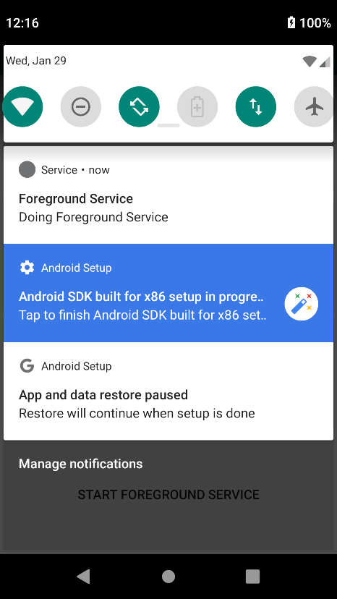
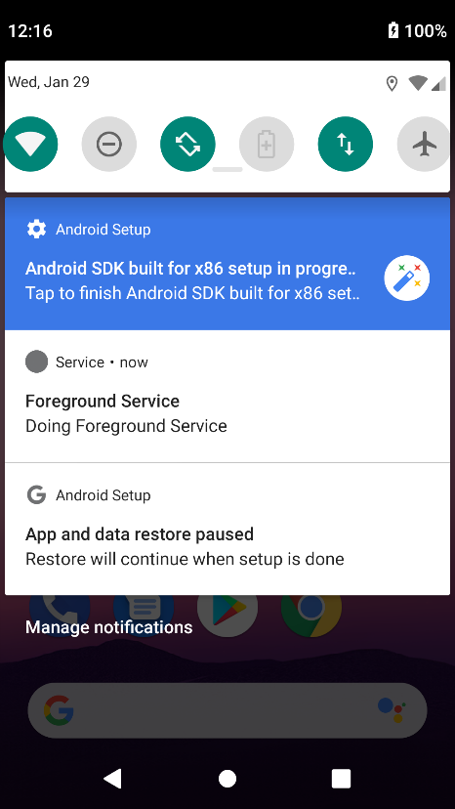
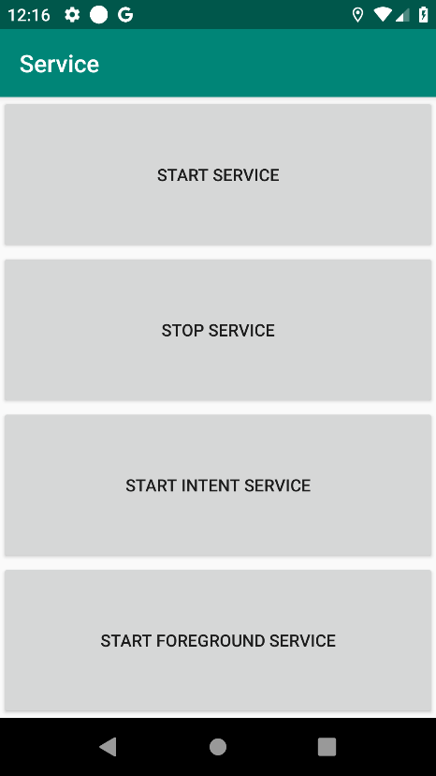
01-02 Start Service - Foreground
Foreground Service를 통해 상태바에 알림을 표시한다
App을 종료한 상태에서 알림을 눌러서 App을 다시 실행한다

Slide 8
01-02 Start Service - Foreground
Start Foreground Service
AndroidManifest.xml에서 <application>... 위에
<uses-permission android:name="android.permission.FOREGROUND_SERVICE" />
을 추가한다
MainActivity.java – onStartForegroundService method에서 Service.class로 넘어가는 intent를 선언한다
intent.setAction(action) 를 통해 action을 설정한다
action 자체를 쓰는 것이 아니라 임의로 문자열을 사용한다
Build.VERSION.SDK_INT 와 Build.VERSION_CODE.O를 통해 SDK 버전을 비교한다
오레오 버전 이상(SDK 26)에서는 foreground을 사용할 때 channel 이름을 요구한다
Build.VERSION.SDK_INT가 오레오 버전(26) 이상이면 startForegroundService(intent)
이하이면 startService(intent)를 통해 Service.java를 실행한다
private void startForegroundService() method를 생성한다
onStartCommand 에서 intent.getAction() 와 action을 비교한다
문자열의 경우 string1.equals(string2) 를 통해 비교한다
만약 같다면 startForegroundService()를 실행한다
다르다면 Background 서비스

Slide 9
01-02 Start Service - Foreground
startForegroundService()를 실행하면 시스템 메시지에서 확인할 수 있도록 log를 남긴다
NotificationCompat.Builder builder = new NotificationCompat.Builder(this, channelId);
을 통해 Notification Builder를 생성한다
this – context
channelId – channelId, 임의의 문자열
builder에 icon, title, text를 설정한다
builder.setSmallIcon(R.mipmap.ic_launcher);
builder.setContentTitle(Title);
builder.setContentText(Text);
Title이나 Text를 바로 사용하는 것이 아닌 임의로 문자열을 대입한다
Notification을 클릭할 때 MainActivity를 실행하도록 intent를 선언한다
Intent notificationIntent = new Intent(this, MainActivity.class);
this – context
MainActivity.class – 실행할 class
PendingIntent pendingIntent = PendingIntent.getActivity(this, 0, notificationIntent, 0);
(Context, RequestCode, Intent, Flags)
builder.setContentIntent(pendingIntent);

Slide 10
01-02 Start Service - Foreground
Build.VERSION.SDK_INT와 Build.VERSION_CODE.O를 비교하여 오레오 버전 이상(26)이면
notificationManager를 생성한다
NotificationManager manager = (NotificationManager) getSystemService(NOTIFICATION_SERVICE);
manager.createNotificationChannel(new NotificationChannel(channelId, name, NotificationManager.IMPORTANCE_DEFAULT));
channelId – 이전에 사용한 channelId와 동일하게
Name – 임의의 이름 문자열
startForeground(1, builder.build()) 를 실행한다
Foreground Service는 일반 Service와 같이 실행되기 때문에 종료하기 위해서는 Stop Service를 하면 된다

Slide 11
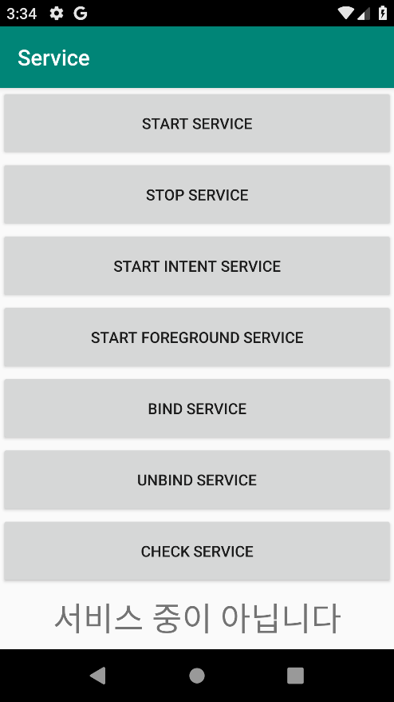
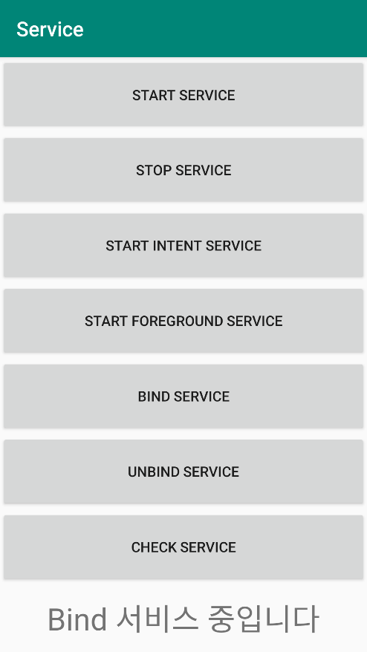
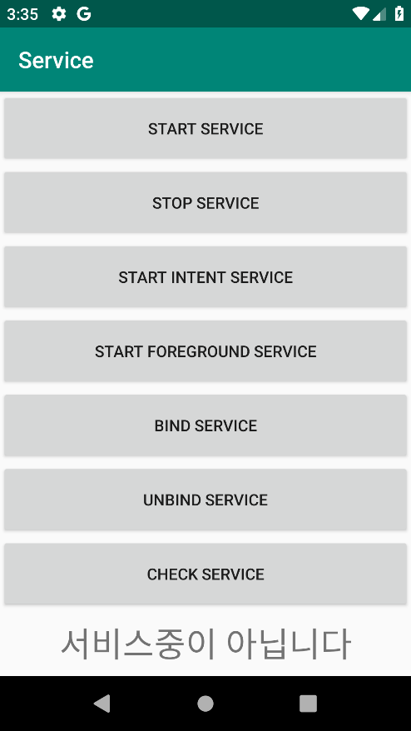
01-03 Bind Service
BindService를 사용하여 Service에서 데이터를 받아온다

Slide 12
01-03 Bind Service
Service에서 Activity로 데이터를 보내기 위해서는 Bind가 필요합니다
MyService.java
Local Binder를 생성합니다
Public class LocalBinder extends Binder {
MyService getService() {
return MyService.this;
}
전역 변수로 Ibinder를 생성합니다
Ibinder mBinder = new LocalBinder();
onBind의 return 값을 mBinder로 변경합니다
Public string checkService() 라는 method를 통해 “Bind 서비스 중입니다” 를 return 합니다

Slide 13
01-03 Bind Service
MainActivity.java
전역 변수로
private MyService ms;
private boolean isBind = false;
private boolean isService = false; 를 생성합니다
ServerConnection conn = new ServiceConnection() 를 생성하면
onServiceConnected 와 onServiceDisconnected가 자동 생성됩니다
onServiceConnected
MyService.LocalBinder mb = (MyService.LocalBinder) iBinder;
ms = mb.getService();
isBind = true;
isService = true;
onServiceDisconnected
isBind = false;
isService = false;

Slide 14
01-03 Bind Service
MainActivity.java
onStartService, onStartForegroundService method 끝부분에 isService = true;
onStopService method 끝부분에 isService = false; 를 추가합니다
BindService
MainActivity.java – onBindService method에서 Service.class로 넘어가는 intent를 선언한다
Intent를 선언한 뒤, bindService(intent, conn, Context.Bind_AUTO_CREATE)를 통해 Service.java를 실행한다
UnbindService
unbindService(conn) 를 사용한다
isService = false;
isBind = false;

Slide 15
01-03 Bind Service
MainActivity.java
Check Service
조건문을 사용해
Case 1 : isService 와 isBind 모두 true
textView.setText(ms.checkService())
Case 2 : isService 만 true
TextView에 “서비스 중입니다“
Case 3 : isService 가 false
TextView에 “서비스중이 아닙니다“

